Slide 1

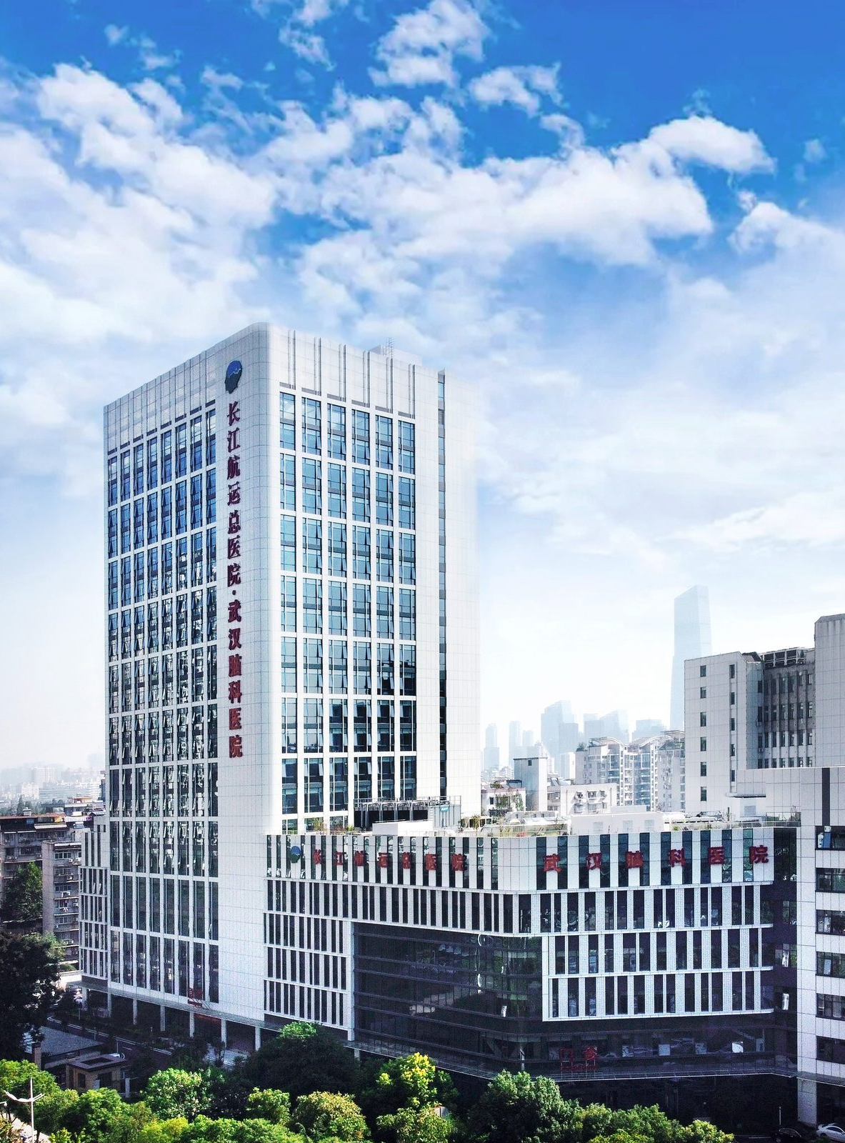
2025
Kawase入路解剖及
临床应用
汇报人: 岑波-武汉脑科医院 时间:
2025年12月26日
Notes:
2025神经外科一病区：时间：石燕2025年12月12日

Slide 2
目录
Kawase入路概述
Kawase入路解剖学基础
01
02
CONTENTS
Kawase入路解剖数据
Kawase入路临床意义
03
04
Kawase入路临床应用要点
Kawase入路典型病例
05
06

Slide 3
Kawase入路概述
01

Slide 4
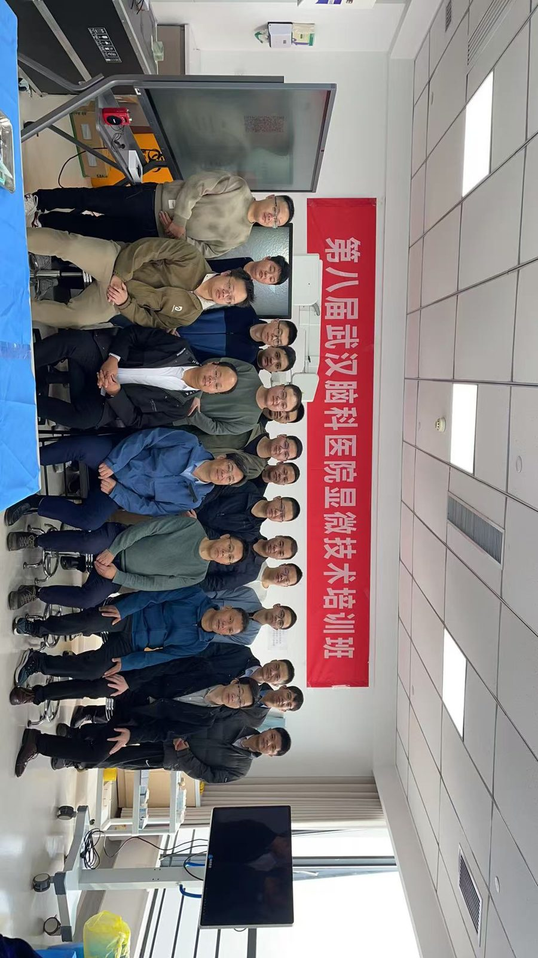
入路定义
概念阐释
解剖定位
临床意义
Kawase入路是经颞下岩前的手术入路，用于特定颅底病变治疗。
该入路定位在中颅窝底，涉及岩尖、海绵窦等重要解剖结构。
为颅底深部手术提供新视角，如治疗岩斜区肿瘤等。

Slide 5
发展历程
1981年首次应用
1983年技术改进
01
02
Kawase完成世界首例经岩入路夹闭基底动脉动脉瘤手术，突破传统手术禁区。
对经岩骨前入路进行优化，通过精准磨除岩尖骨质扩大手术视野，减少脑组织牵拉损伤。
1985年正式命名
1990年拓展应用
03
04
在《Journal of Neurosurgery》发表研究，首次提出"Kawase入路"概念，确立其解剖学基础与操作规范。
明确该入路在岩斜区肿瘤切除中的价值，通过硬膜外操作降低神经血管损伤风险。
2013年学术认可
05
Kawase教授因该入路对颅底外科的贡献获Dandy奖章，标志其成为国际公认的经典手术入路。

Slide 6
Kawase入路解剖学基础
02

Slide 7
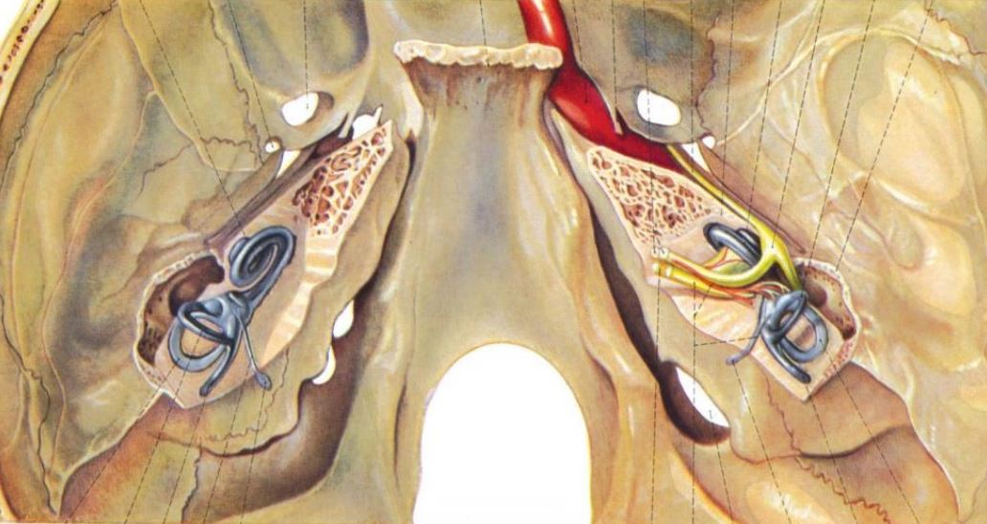
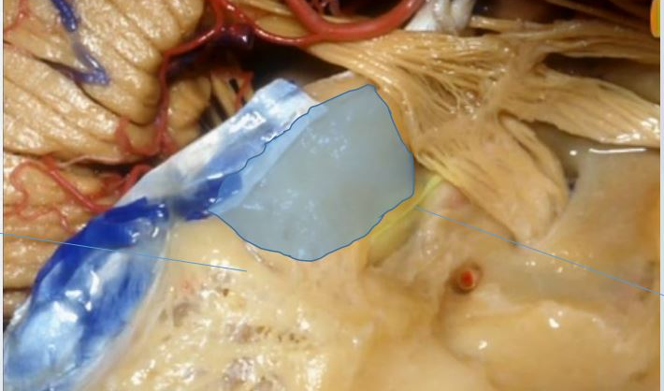
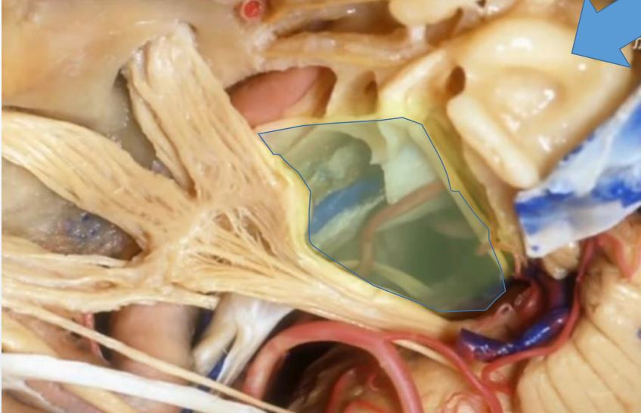
相关解剖结构
海绵窦
海绵窦含重要神经血管，临床手术涉及Kawase入路时要谨慎对待。临床意义：了解海绵窦的解剖边界可有效避免术中损伤颈内动脉及动眼神经，减少术后出血及神经功能障碍。
岩尖
三叉神经
岩尖位于颞骨内，是Kawase入路重要结构，手术时需精准处理。临床意义：岩尖的精准磨除可扩大手术视野，避免损伤内听道及周围神经血管结构，降低术后脑脊液漏风险。
三叉神经走行复杂，Kawase入路手术中需保护其功能避免损伤。临床意义：术中识别三叉神经半月节及分支可降低术后三叉神经痛或感觉障碍的发生率。

Slide 8
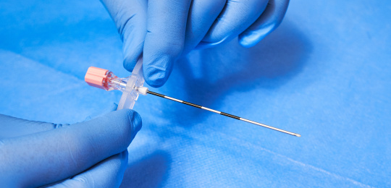
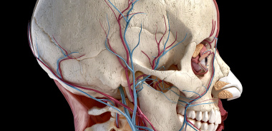
解剖层次关系
硬膜外层次关系
在硬膜外，Kawase入路涉及岩尖与海绵窦等结构的毗邻关系。临床意义：掌握硬膜外层次关系可指导手术分离顺序，减少对脑组织损伤。
神经血管层次关系
该入路中，三叉神经，外展神经，动眼神经，面听神经与大脑后动脉，小脑上动脉等神经血管有特定层次分布。临床意义：明确神经血管层次分布可避免术中误判，保护颅底神经功能，预防术后神经功能损害。

Slide 9
重要毗邻结构
01
02
03
三叉神经
岩下窦
颈内动脉岩段
三叉神经与Kawase入路紧密相邻，临床手术需精准避开以免损伤。临床意义：术前影像学定位三叉神经与岩尖的距离，可优化手术路径，降低神经损伤风险。
岩下窦在Kawase入路区域，手术操作中要注意其走行避免出血。临床意义：岩下窦的变异走行（如高位起始）可能增加静脉出血风险，需术中实时导航确认。
颈内动脉岩段是关键结构，解剖时需清晰辨认防止引发严重后果。临床意义：颈内动脉岩段的骨管完整性是判断能否安全磨除岩尖的重要依据，其破裂可导致致命性大出血。

Slide 10
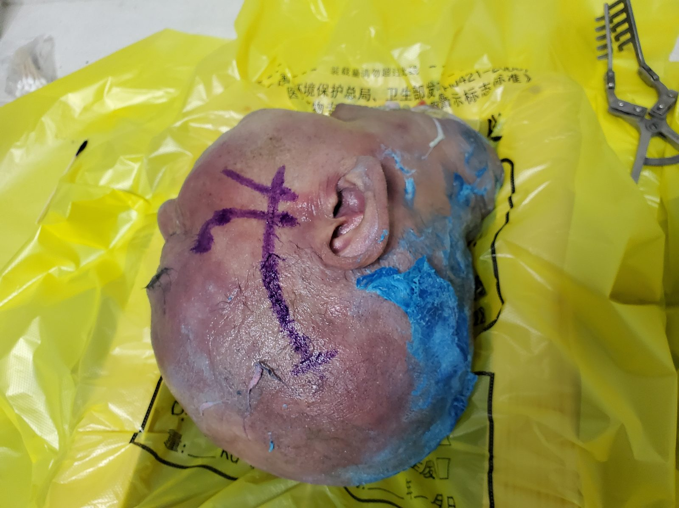
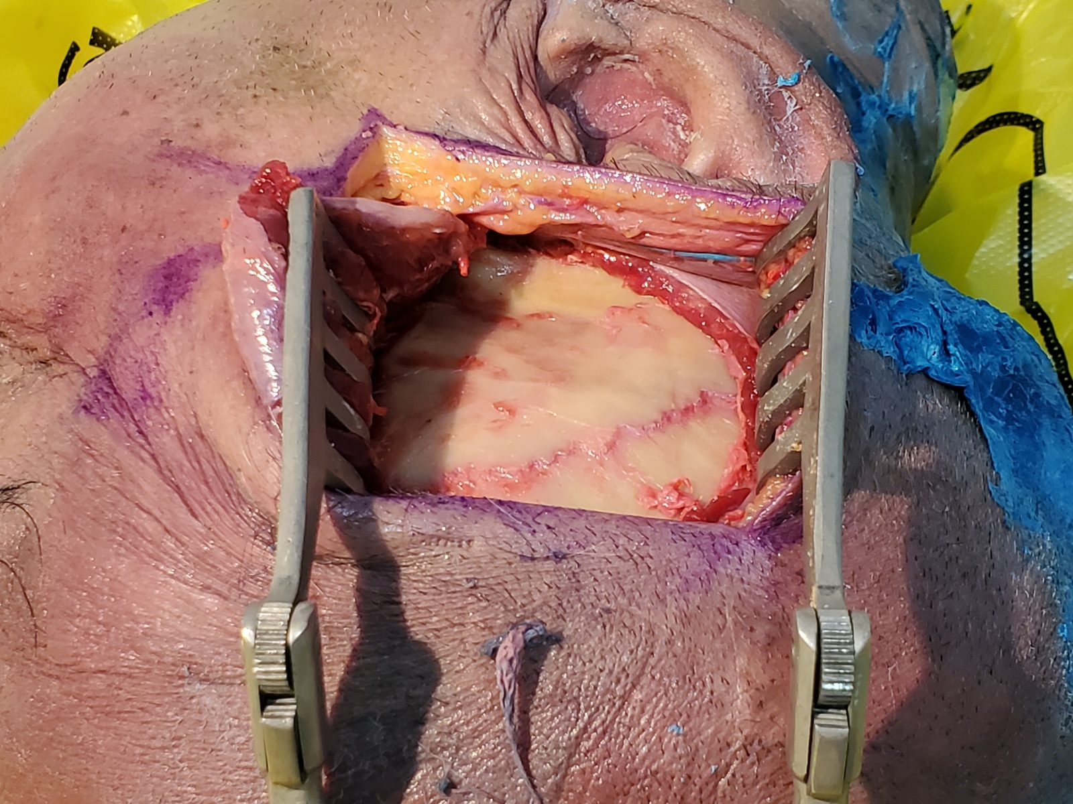

Slide 11
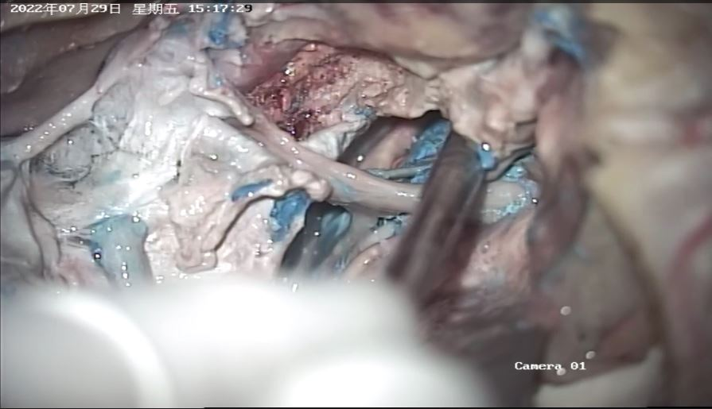
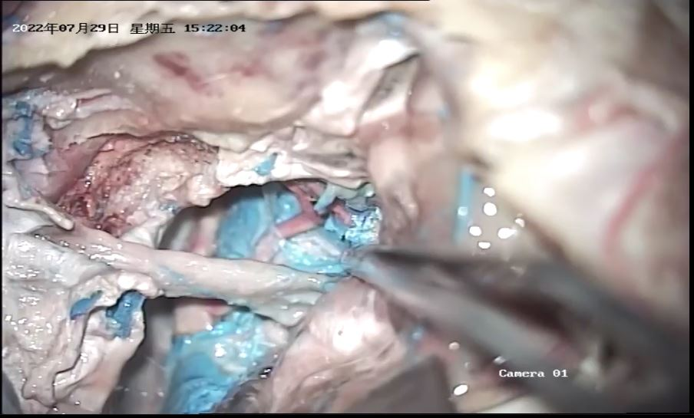

Slide 12
Kawase入路解剖数据
03

Slide 13
关键结构测量数据
岩尖深度测量
研究表明，Kawase入路中岩尖平均深度约为7mm（最大磨除深度），为手术定位提供参考。
内听道长度测量
临床数据显示，内听道平均长度约10-14mm（临床研究数据范围），对评估手术风险有重要意义。
岩骨嵴距离测量
解剖发现，Kawase入路中岩骨嵴与基底动脉距离约25mm，与颈内动脉距离约12-15mm，指导手术操作。
弓状隆起到破裂孔距离
解剖测量显示，弓状隆起到破裂孔的平均距离约18-22mm，为术中定位破裂孔提供参考。
耳蜗定位数据
耳蜗位于内听道下方约5mm处，其前缘与弓状隆起后缘的距离约8mm，是术中避免损伤耳蜗的重要标志。
岩浅大神经与膝状神经节距离
解剖测量显示，岩浅大神经管裂孔至膝状神经节的平均距离约7.39±0.20mm，为术中定位面神经膝状神经节提供解剖参考。
内听道定位方法
内听道定位可参考弓状隆起与岩浅大神经的解剖关系，术中以弓状隆起为后界，向前磨除约8mm可达内听道前壁，结合导航技术提高定位精度。

Slide 14
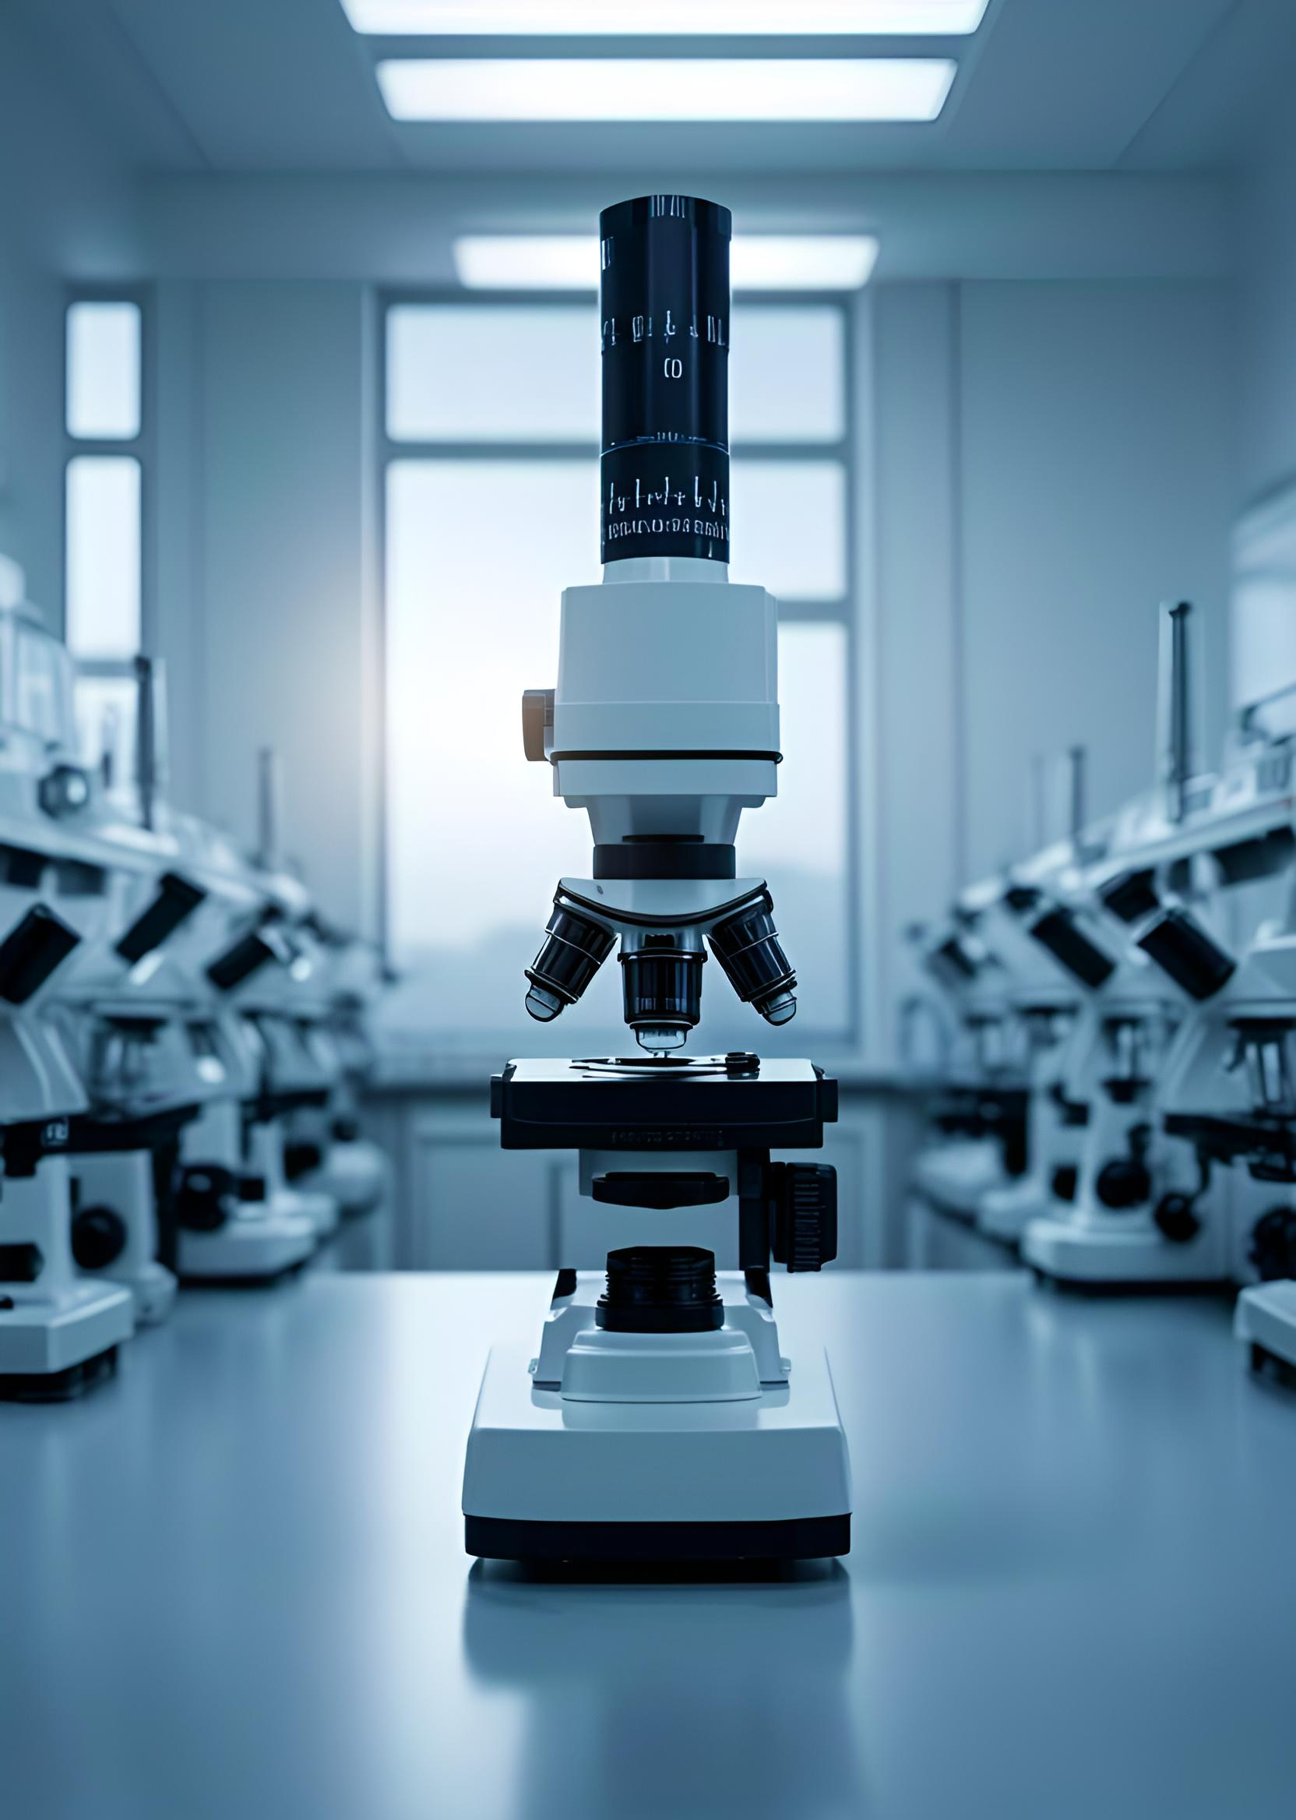
角度与距离数据
岩尖与斜坡夹角
临床测量显示，岩尖与斜坡夹角约30-45度，该角度数据对精准定位Kawase入路范围很关键。
内听道与岩尖距离
解剖研究表明，内听道与岩尖距离约5-8mm，此距离数据为判断病变是否累及内听道提供重要参考。
磨除骨质宽度距离
临床常用范围显示，磨除骨质宽度约10-15mm，术中依据该宽度距离精准操作，降低对周围组织损伤风险。

Slide 15
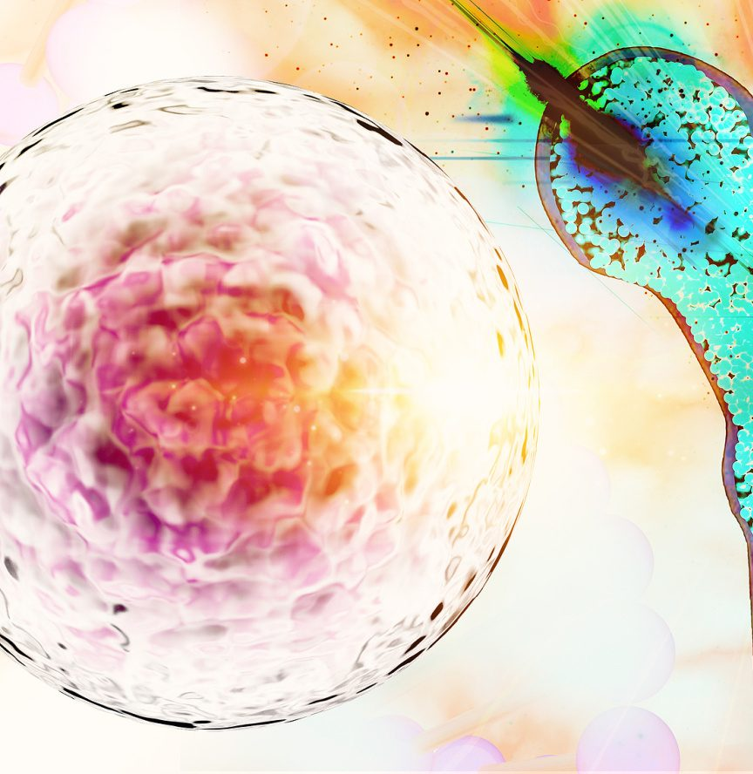
变异情况数据
骨结构变异类型
临床统计显示，Kawase入路处骨结构变异总发生率约15%，其中岩尖骨质增生占7%、内听道扩大占5%、骨管缺损占3%，变异类型影响磨除范围选择。
血管走行变异影响
解剖研究发现，Kawase入路血管走行变异发生率约8%，主要为颈内动脉岩段分支异常，可增加术中出血风险，需术前通过CTA评估走行

Slide 16
Kawase入路临床意义
05

Slide 17
提高手术安全性
01
02
03
精准定位病变
保护重要神经
减少手术创伤
借助Kawase入路，医生可精准定位颅内病变，如听神经瘤，减少误操作。引用解剖基础：基于岩尖与内听道的解剖距离数据（第3章），结合术中导航可实现病变的三维定位。
该入路能有效保护面神经等重要神经，降低术后面瘫等并发症风险。引用解剖基础：面神经在Kawase三角的走行路径（第2章）是术中保护的解剖标志。
Kawase入路切口小、损伤轻，在处理岩斜区肿瘤时，可缩短恢复时间。引用解剖基础：利用岩尖与斜坡的解剖夹角（第3章数据）可实现最小骨窗暴露，减少对颞叶的牵拉损伤。

Slide 18
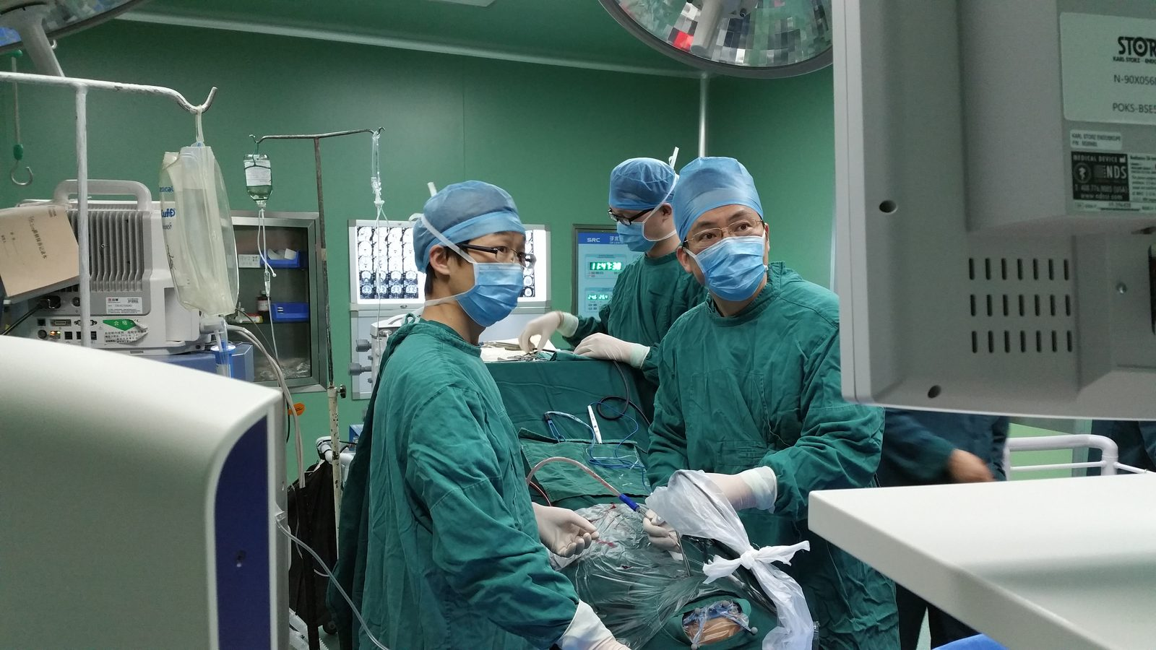
改善患者预后
缩短住院时间
该入路手术创伤小，患者恢复快，某患者术后一周即出院。引用解剖基础：硬膜外层次的解剖分离（第2章）可减少脑组织暴露时间，加速术后恢复。
提高生活质量
术后患者神经功能恢复好，能正常生活，恢复正常语言交流。引用解剖基础：保护颈内动脉岩段及分支（第2章）可维持脑血流灌注，保障语言中枢功能。

Slide 19
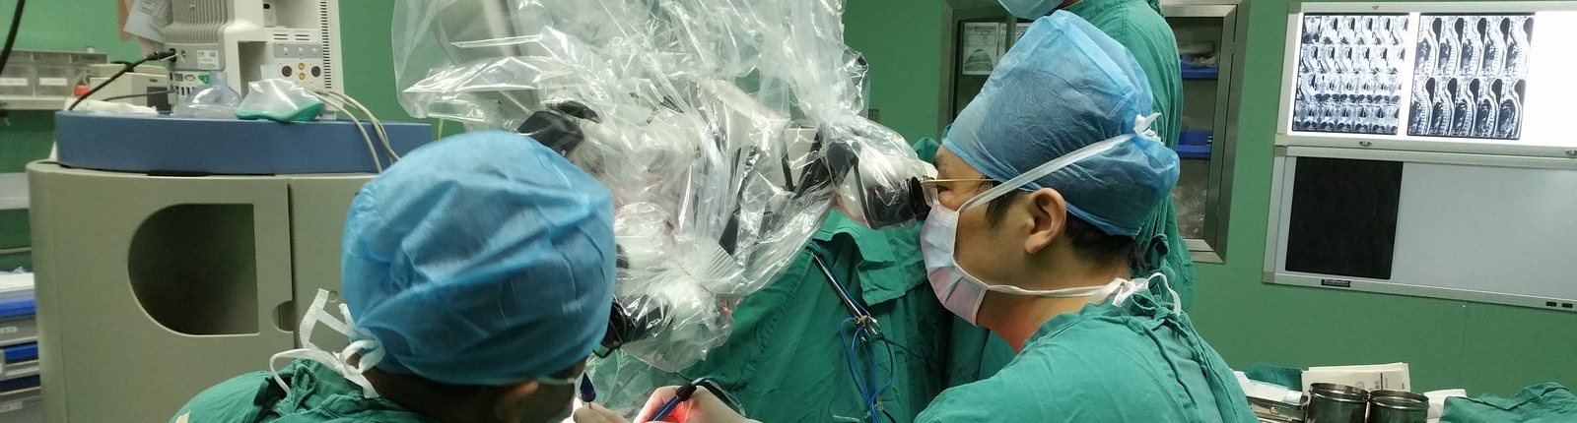
临床研究价值
评估手术安全性
指导手术方案优化
临床研究用此入路评估手术风险，为岩斜区肿瘤手术提供安全参考。引用解剖基础：基于岩尖深度测量数据可量化手术风险，建立安全操作阈值。
依据该入路解剖特点，优化岩斜区肿瘤手术方案，提升成功率。引用解剖基础：结合血管走行变异数据可个性化调整磨除范围，提高复杂病例的手术安全性。

Slide 20
Kawase入路临床应用要点
04

Slide 21
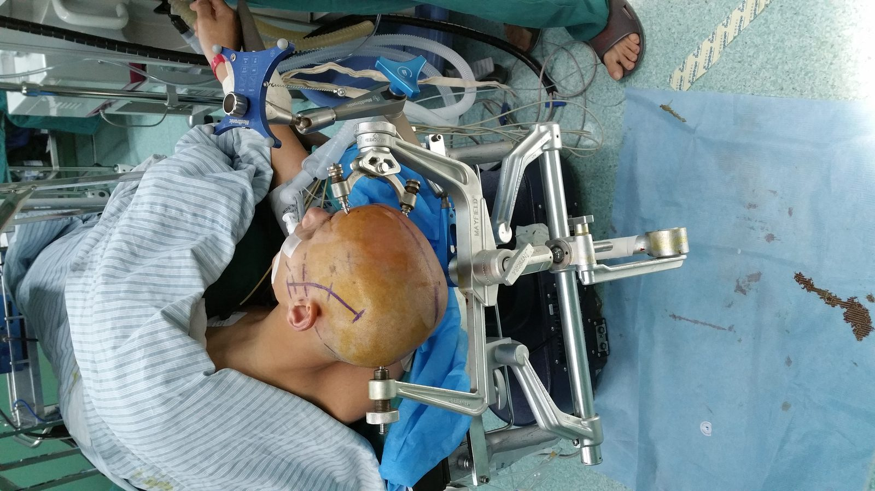
适用疾病类型
岩斜区脑膜瘤
Kawase入路可用于切除岩斜区脑膜瘤，如某患者术后恢复良好。
三叉神经鞘瘤
该入路对三叉神经鞘瘤治疗有效，有临床案例证实其可行性。
胆脂瘤
针对胆脂瘤，Kawase入路能实现较好的手术效果，助患者康复。

Slide 22
手术操作步骤
切口设计
骨窗形成
病变暴露
依据患者情况精准设计切口，如常见的颞下-耳前切口。解剖学注意事项：切口需避开颞浅动脉主干，并注意面神经额支走行区域，避免术后额部感觉异常。
磨除特定颅骨形成骨窗，像岩尖部分骨的磨除操作。解剖学注意事项：磨除岩尖骨质时需以三叉神经半月节为内侧界，避免突破内听道骨壁导致脑脊液漏；岩浅大神经是定位耳蜗的重要标志，需自后向前分离避免牵拉膝状神经节引发面瘫；弓状隆起可辅助定位内听道位置，其内听道位于外耳道至鼓室盖延伸线上。颈内动脉岩段位于岩浅大神经下方，其骨管完整性是判断岩尖安全磨除范围的关键依据，术中需通过实时导航确认其走行
幕上硬膜反T字剪开，幕下硬膜T字形剪开，然后结扎岩上窦将幕上下硬膜联合剪开牵向两侧，充分显露幕上下结构，充分解剖颅底脑池，锐性分离病变与颅底神经血管的关系，切除病变

Slide 23






术后并发症预防及处理
神经功能保护
血管损伤预防
脑脊液漏预防
术中采用面神经、听神经电生理监测，实时反馈神经功能状态
以岩浅大神经为解剖标志，避免损伤膝状神经节导致面瘫
术前通过CTA评估颈内动脉岩段走行，术中使用导航确认血管位置
磨除岩尖时控制深度不超过7mm，避免突破颈动脉管
磨除区域硬膜缺损采用自体筋膜修补，生物胶封闭
术后常规行腰大池引流3-5天，降低颅内压
面神经麻痹
脑脊液漏
听力障碍
早期给予激素冲击治疗（甲泼尼龙琥珀酸钠1g/d，连续3天）
联合神经营养药物（维生素B1、B12）及针灸康复治疗
保守治疗无效者行硬膜修补术，采用颞肌筋膜+生物蛋白胶三明治修补法
术后6小时内完成纯音测听，听力下降者给予改善微循环药物

Slide 24
典型病例汇报
病例1
患者，女性，55岁。间断头昏4年入院。
头部MR检查提示：左侧桥脑小脑角区占位

Slide 25
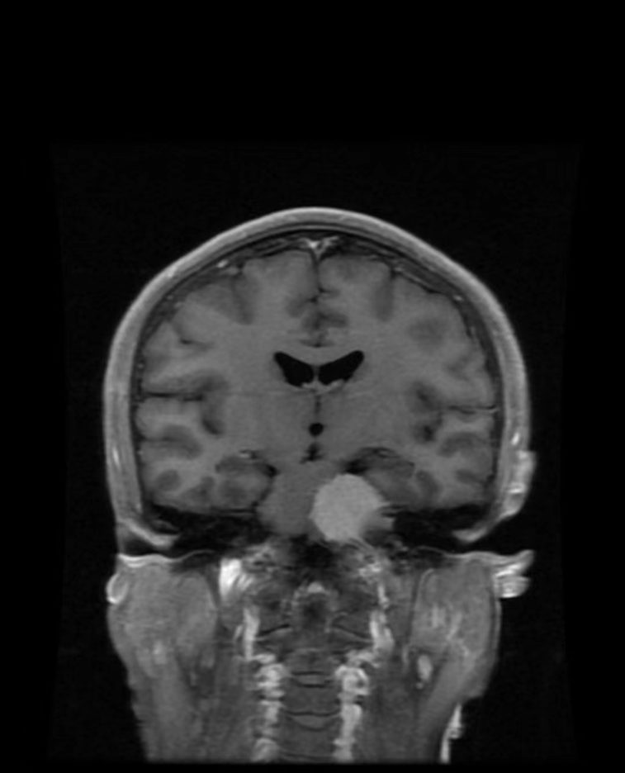
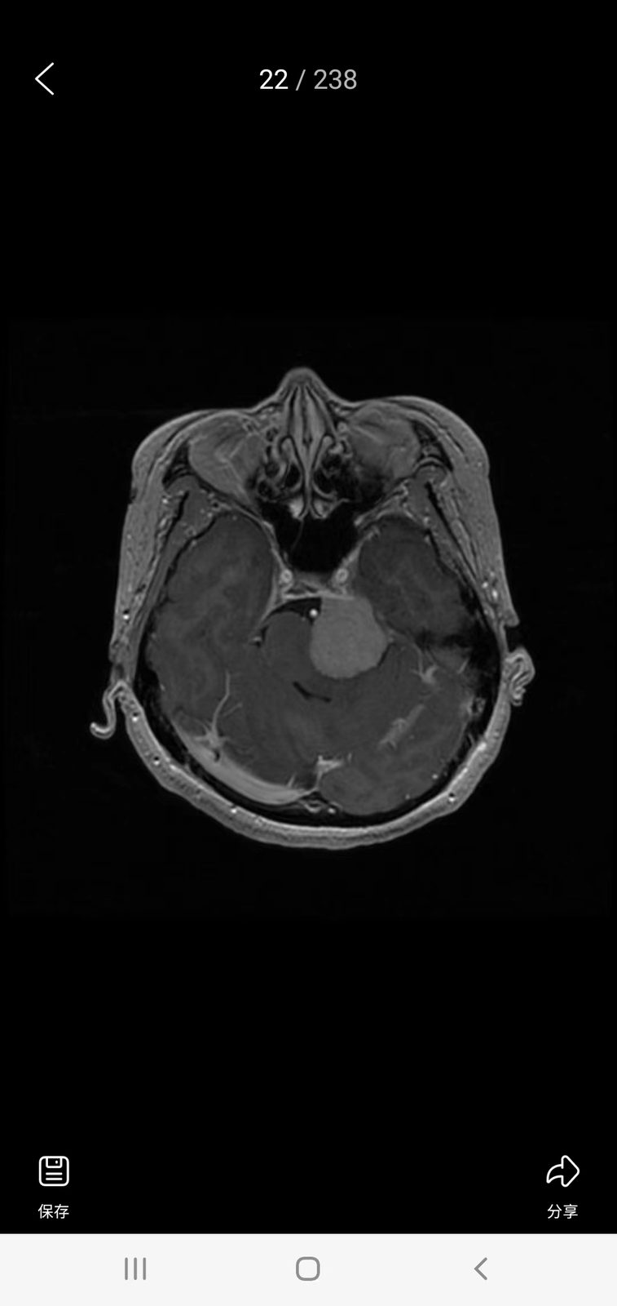

Slide 26
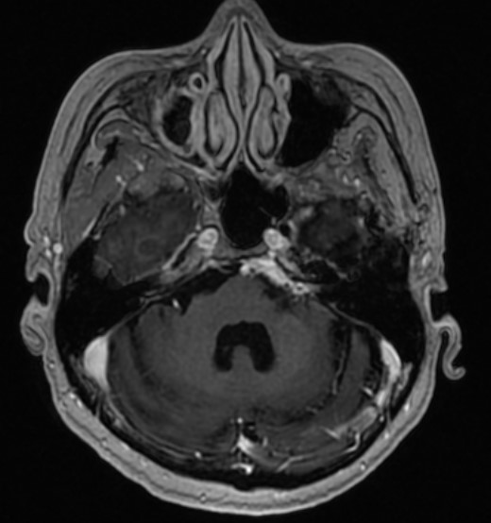
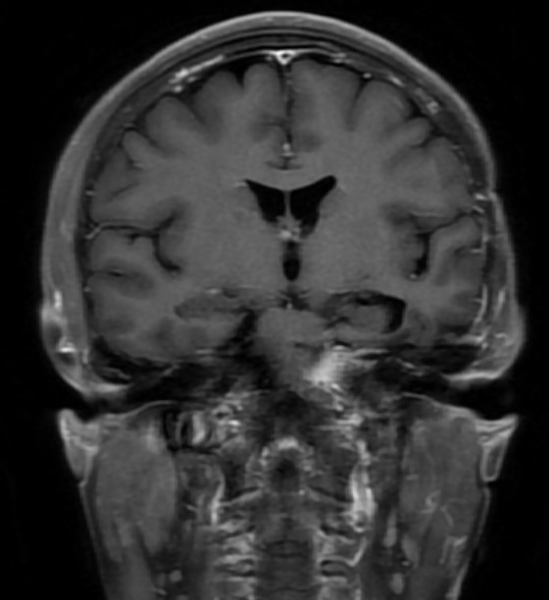

Slide 27
病例2
患者，女性，27岁。双手麻木一月入院
头部MR检查提示：CPA区胆脂瘤

Slide 28
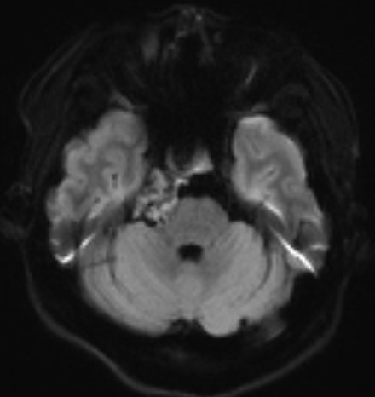
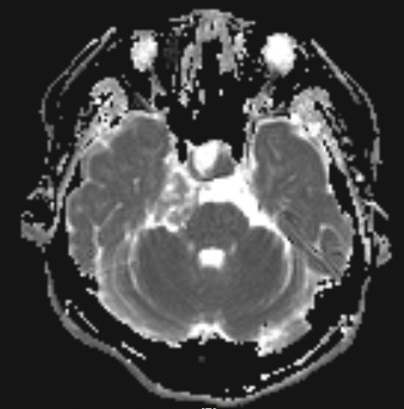

Slide 29
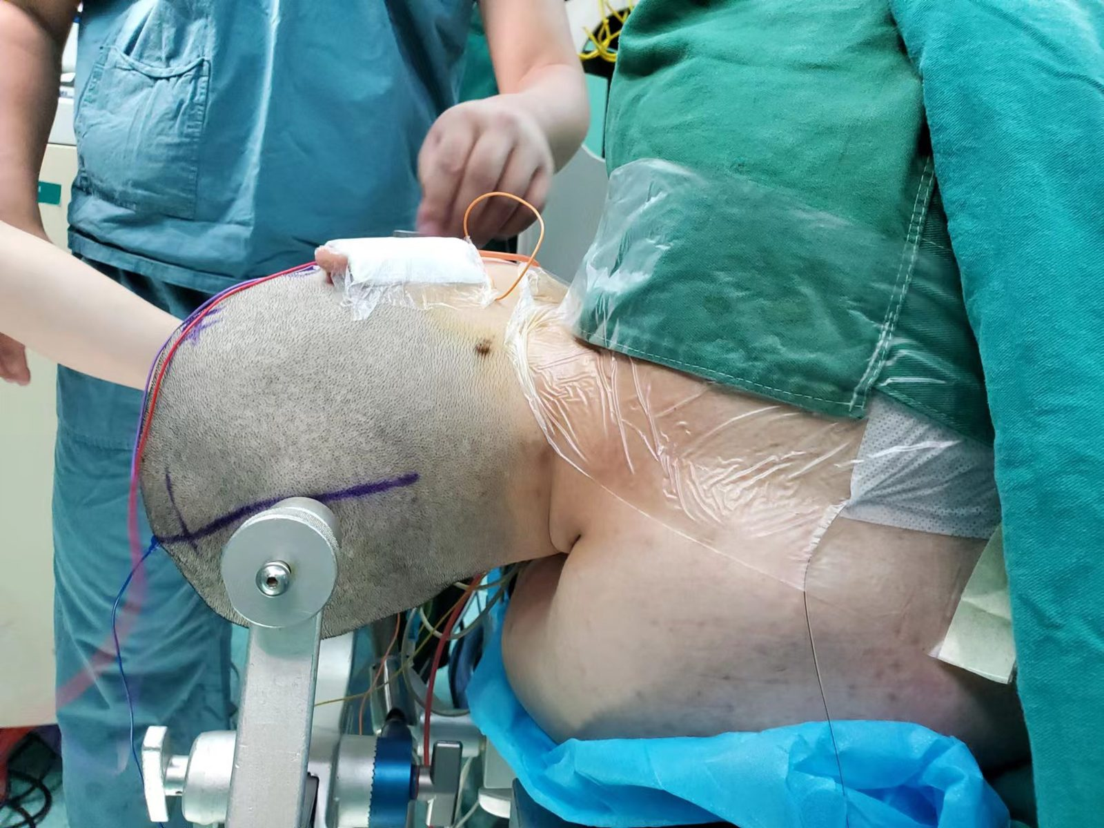
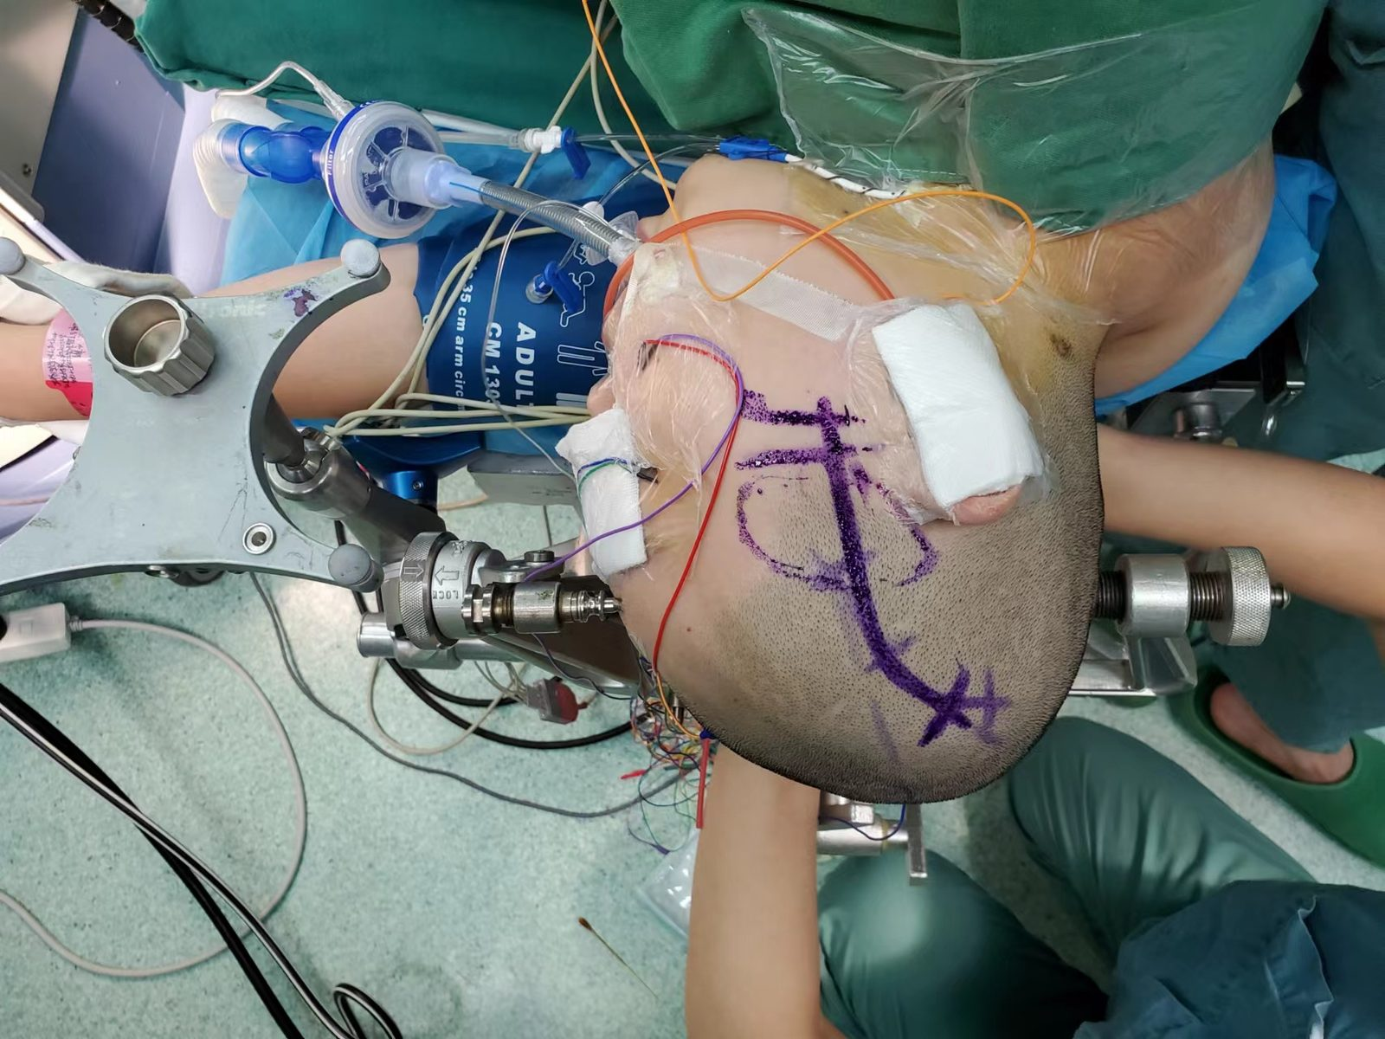
手术过程

Slide 30
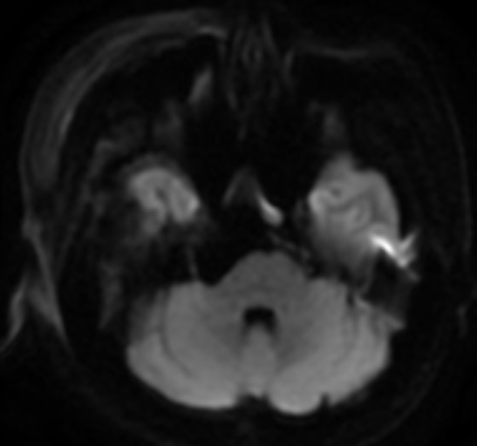
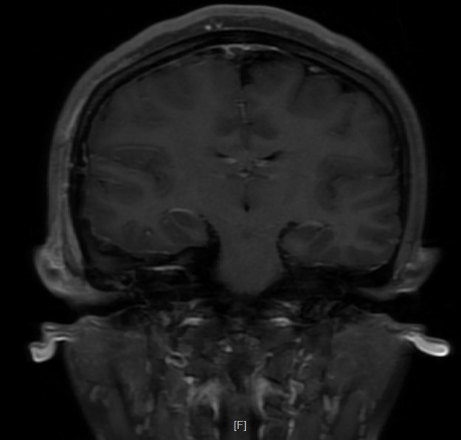

Slide 31
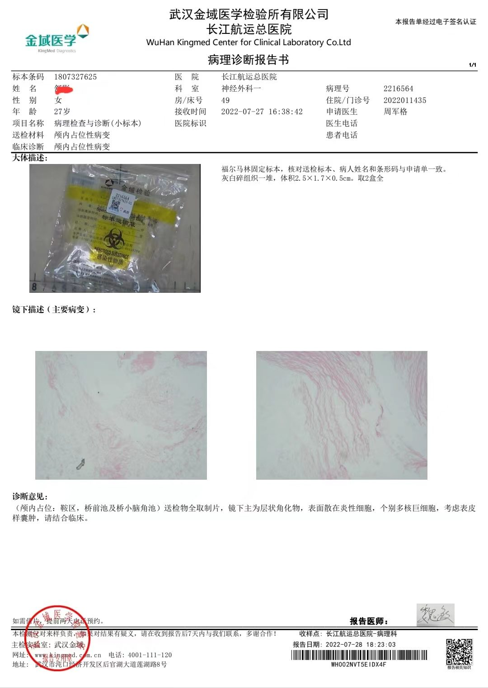

Slide 32
小结
一、 优点
Kawaser入路暴露范围精准且广泛可同时暴露中颅窝、后颅窝腹侧及海绵窦后部区域，尤其适合处理岩斜区脑膜瘤、三叉神经鞘瘤、胆脂瘤及脑干腹侧病变，能有效避开小脑幕切迹的阻挡，直接抵达传统入路难以触及的腹侧靶点。磨除 Kawase 三角后，无需过度牵拉脑组织，减少对颞叶、小脑的压迫损伤。
对神经血管的干扰较小手术路径沿颅底骨面操作，无需切断颅神经，可在三叉神经、滑车神经、面听神经之间的自然间隙内操作，降低神经损伤风险；对颈内动脉岩骨段、基底动脉上段等重要血管的显露清晰，便于术中保护。
骨窗可复位，颅底完整性较好术中磨除的岩骨骨质可通过骨片复位或人工材料修补，相比经迷路入路等破坏性入路，能更好地保留颅底结构，减少脑脊液漏、颅内感染的发生率，且术后患者的听力、前庭功能保留概率更高。
可联合其他入路拓展适应证可与乙状窦前入 路、枕下乙状窦后入路等联合使用，应对范围更广的岩斜区巨大病变，提升肿瘤全切率。
二、 缺点
手术技术门槛高，学习曲线陡峭Kawase 三角的解剖边界（前界为三叉神经下颌支、后界为岩上窦、内侧界为海绵窦后壁、外侧界为弓状隆起）识别难度大，需要术者对颅底显微解剖有精准把握；磨骨过程中若操作不当，易损伤颈内动脉、内听道内的面听神经，引发严重并发症。
部分病例暴露受限对于下斜坡（颈静脉孔区）、脑干腹外侧下部的病变，暴露效果不如远外侧入路；若病变向鞍区、眼眶延伸，需联合额外入路，增加手术复杂性。
术后并发症风险仍存在可能出现脑脊液鼻漏 / 耳漏（因岩骨磨除后颅底硬膜修补不严密）、三叉神经功能障碍（面部麻木、咀嚼无力）、听力下降或耳鸣（磨骨时的振动或热损伤）；颞叶牵拉过度可能导致术后癫痫、脑水肿。
手术时间较长，创伤相对偏大相比内镜辅助入路，显微 Kawase 入路需要做颞部皮瓣、开颅及磨除岩骨等步骤，手术耗时较长，对患者的身体条件有一定要求，不适用于高龄、体质虚弱的患者。
三、 适用场景总结
Kawase 入路更适合岩斜区中上部、海绵窦后部、脑干腹侧中上部的中小型至中型病变，尤其适用于希望保留听力和前庭功能的患者；对于巨大病变或下斜坡病变，需结合其他入路或选择更合适的手术方式。

Slide 33
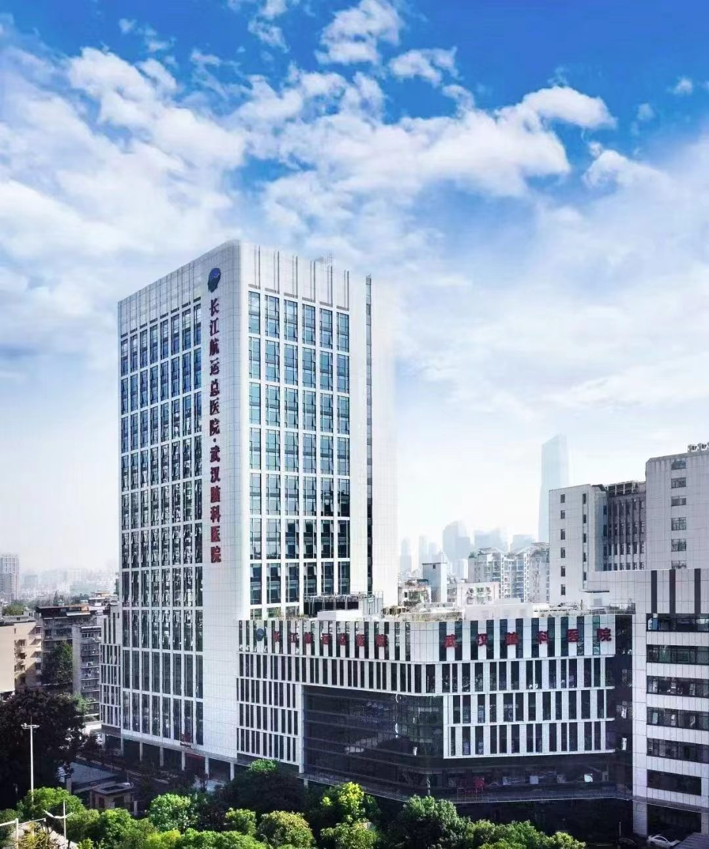
谢谢
THE END

